Slide 1
TRSTENIK

Slide 2
OPIS POTI

Slide 3
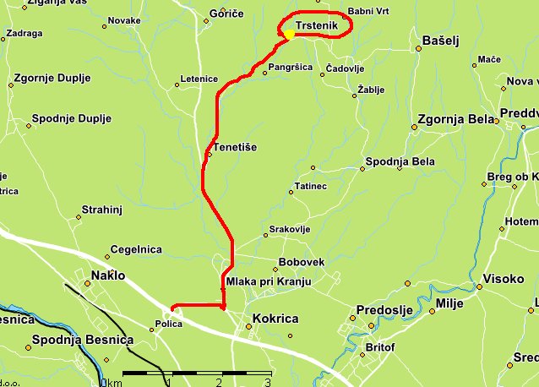

Slide 4
OPIS KRAJA

Slide 5
Nadmorska višina: 512m
Skozi vas teče potok Stražnica
V vasi živi približno 300 ljudi in 140 hiš

Slide 6
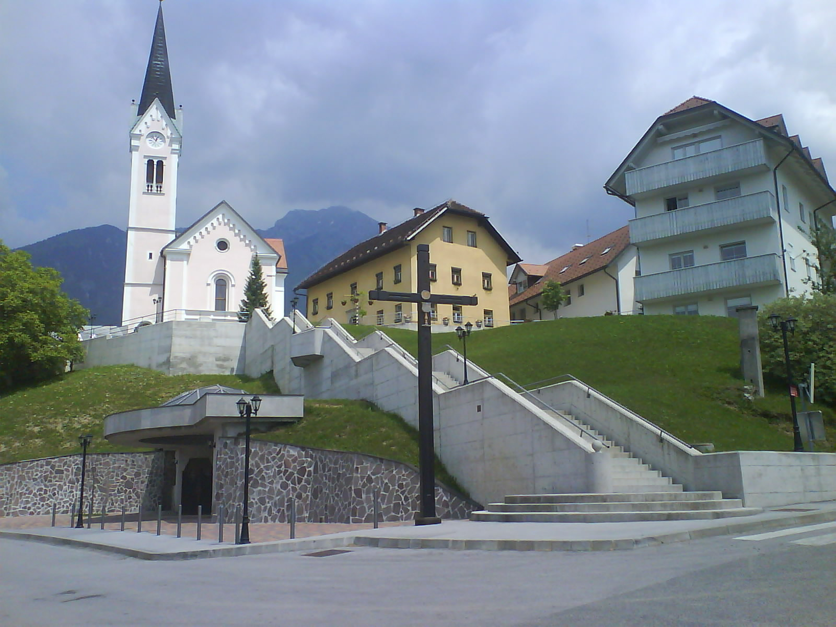
Pod cerkvijo so nove mrliške vežice, ter prenovljeno stopnišče

Slide 7
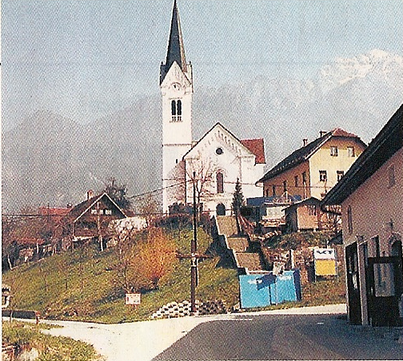
Pred gradnjo vežic:

Slide 8
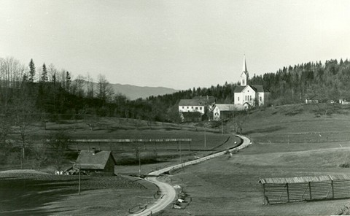
Kraj se zadnja desetletja močno širi
Leta 1945

Slide 9
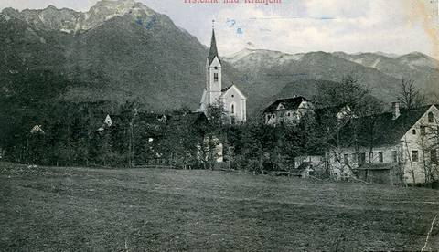
Leta 1945

Slide 10
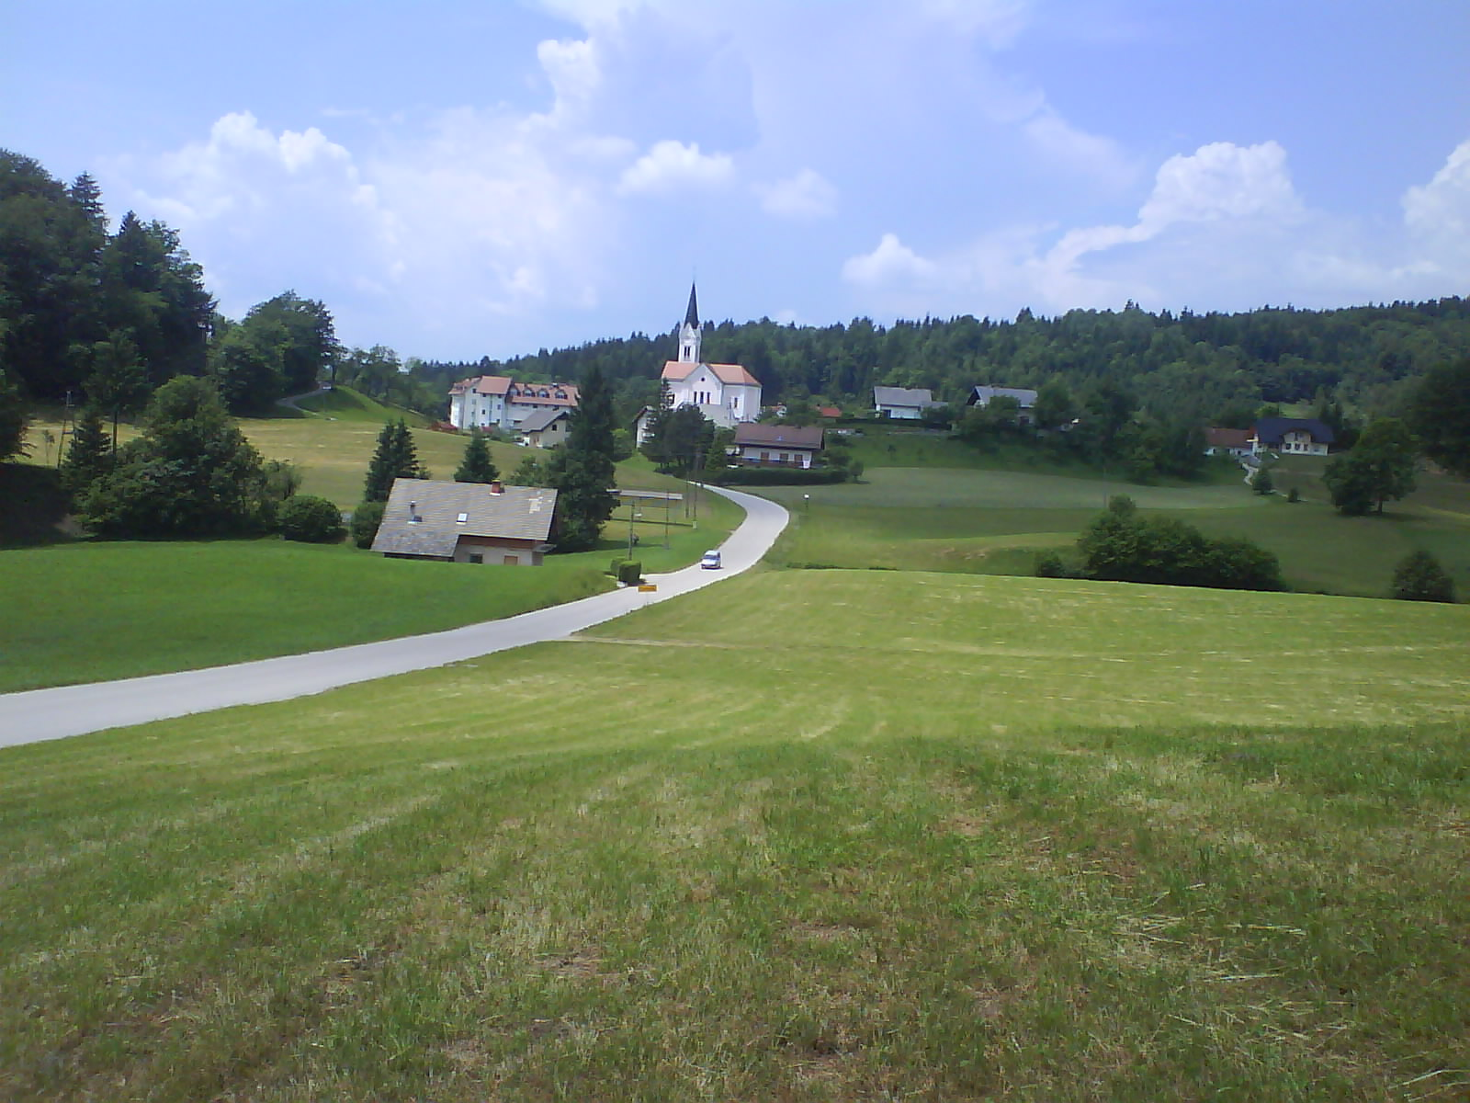
Danes

Slide 11
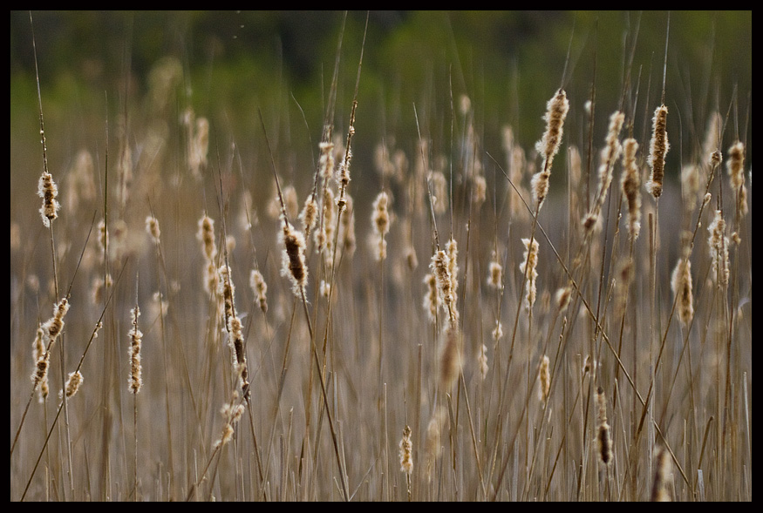
IZVOR IMENA
Trstenik je dobil ime po trsu, ki je rasel na tamkajšnjih zamočvirjenih področjih.

Slide 12
ZGODOVINA
Trsteniška cerkev se prvič omenja v 12. st.
Pod Trstenikom so leta 1390 kopali rudo
Težave so povzročali rokovnjači

Slide 13
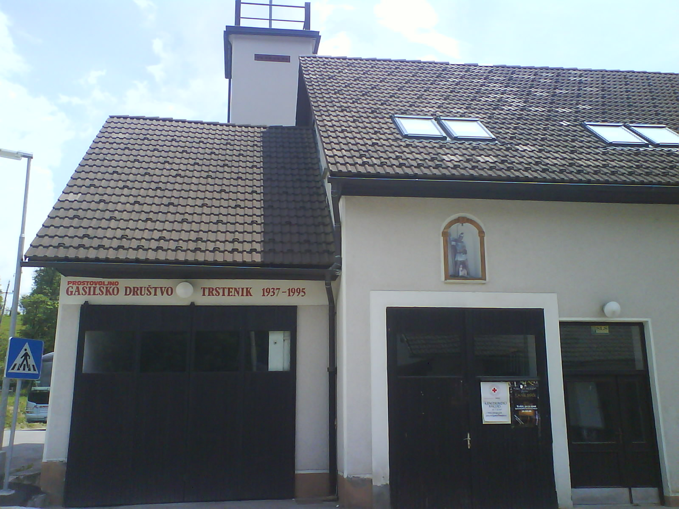
POMEMBNE STAVBE IN LJUDJE
Gasilski dom
Zgrajen leta 1948
Gasilsko društvo ustanovljeno leta 1937

Slide 14
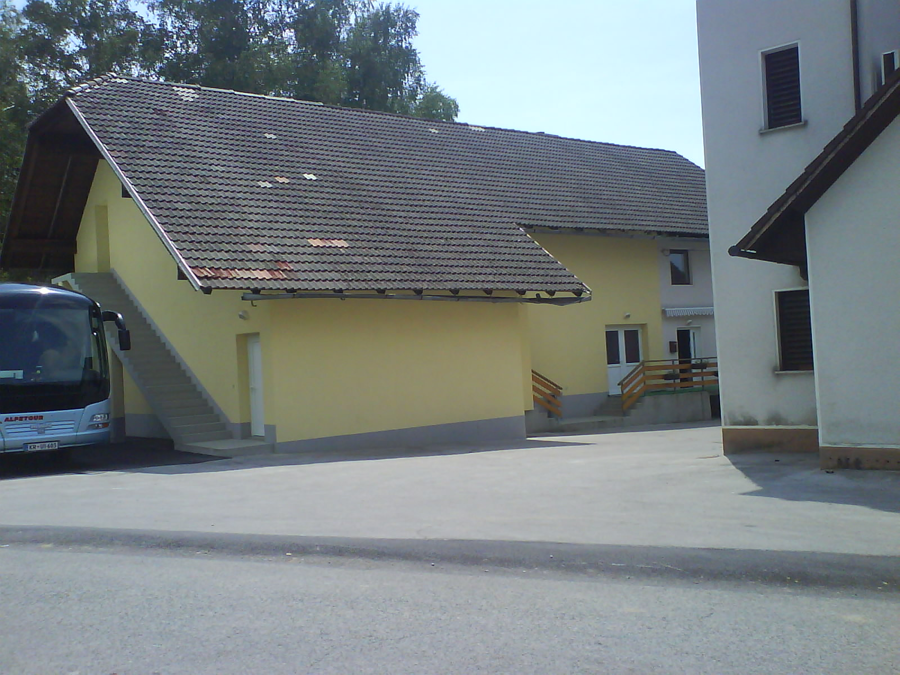
Vaščani želijo ohraniti življenje na vasi, zato je vas dobila nov kulturni dom.

Slide 15
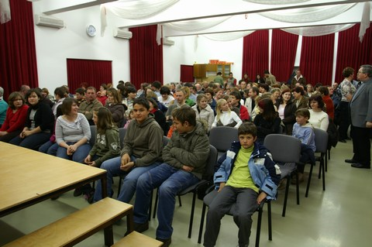
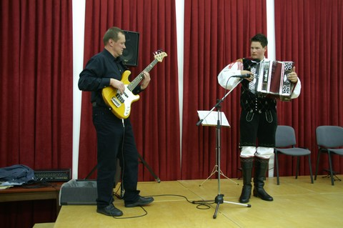

Slide 16
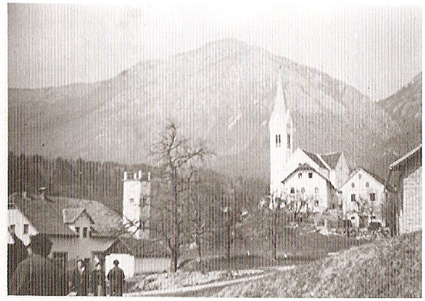
TRSTENIŠKA CERKEV
Prve omembe so bile v 12. stoletju
Posvečena Sv. Martinu
Poleg stoji mežnarija in župnišče

Slide 17
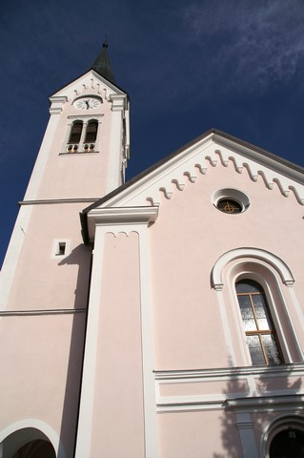

Slide 18
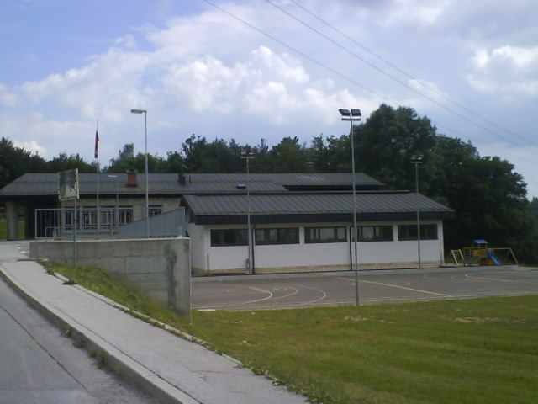
ŠOLA
Zgrajena leta 1957
Delovala do leta 1970
Leta 1997 ponovno odprta kot podružnica OŠ Simona Jenka

Slide 19
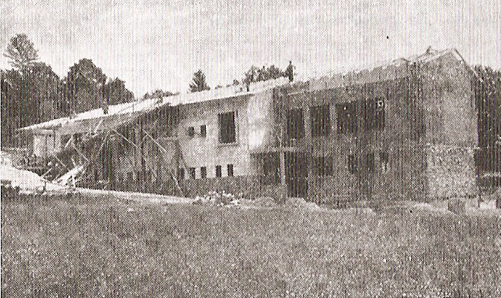
Šolo je gradilo podjetje Projekt iz Kranja.

Slide 20
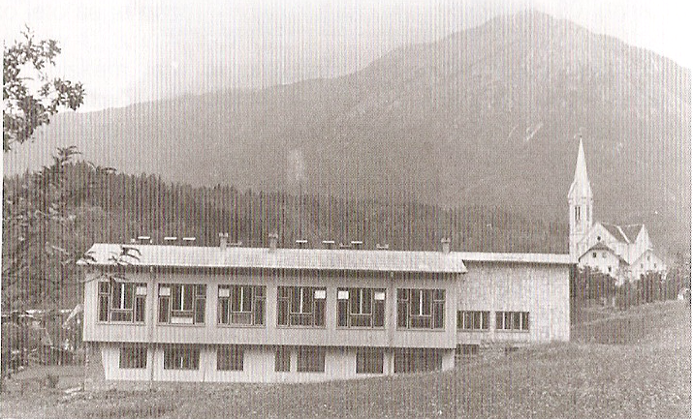
Šola leta 1957.

Slide 21
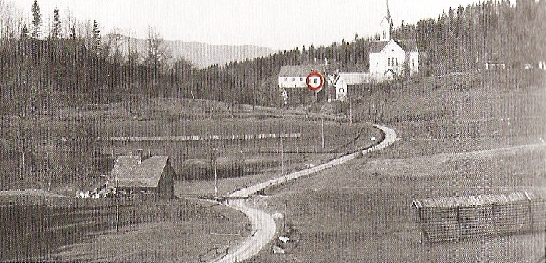
Ko šole še ni bilo je pouk potekal v prostorih župnije.

Slide 22
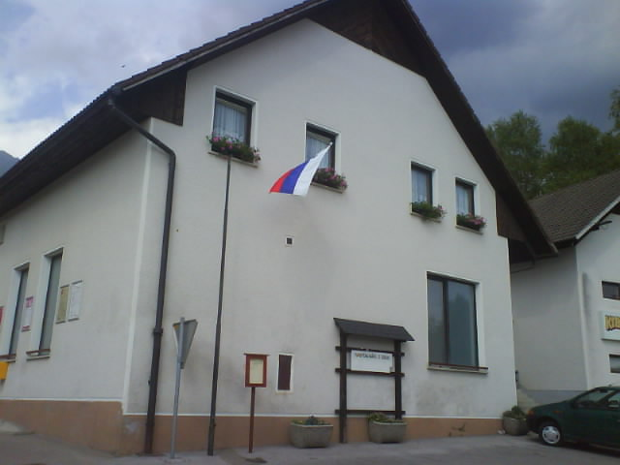
VRTEC
Deluje od leta 1984
Obnovljen po požaru leta 2006

Slide 23
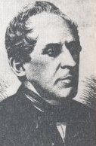
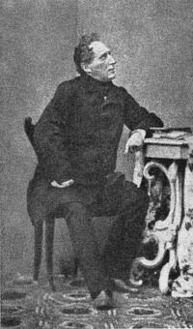
RODBINA BLEIWEIS
Iz nje izhaja Nikolaj Bleiweis, bolj znan pa je njegov sin dr. Janez Bleiweis. Bil je slovenski politik in narodni voditelj.

Slide 24
VIRI:
Od prve šolske ure…do male mature, OŠ Simona Jenka PŠ Trstenik, maj 2007
Trstenik, dr. Franc Perne, Ljubljana 1903
Župnija Trstenik, drobni zgodovinski utrinki, Žibert Alojzij, 1987
http://www.donbosko.si/trstenik/ (23. 5. 08)

